Slide 1
义人必
因信得生（2）

Slide 2
希伯来书第10章
³² 你们要追念往日，蒙了光照以后所忍受大争战的各样苦难：
³³ 一面被毁谤，遭患难，成了戏景，叫众人观看；一面陪伴那些受这样苦难的人。
³⁴ 因为你们体恤了那些被捆锁的人，并且你们的家业被人抢去，也甘心忍受，知道自己有更美长存的家业。
³⁵ 所以，你们不可丢弃勇敢的心；存这样的心必得大赏赐。
³⁶ 你们必须忍耐，使你们行完了神的旨意，就可以得着所应许的。
³⁷ 因为还有一点点时候，那要来的就来，并不迟延；
³⁸ 只是义人必因信得生。他若退后，我心里就不喜欢他。
³⁹ 我们却不是退后入沉沦的那等人，乃是有信心以致灵魂得救的人。

Slide 3
如何才能达到这样的状态？
诗1:1 不从恶人的计谋，不站罪人的道路，不坐亵慢人的座位，1:2 惟喜爱耶和华的律法，昼夜思想，这人便为有福！1:3 他要象一棵树栽在溪水旁，按时候结果子，叶子也不枯乾。凡他所做的尽都顺利。1:4 恶人并不是这样，乃象糠秕被风吹散。1:5 因此，当审判的时候恶人必站立不住；罪人在义人的会中也是如此。1:6 因为耶和华知道义人的道路；恶人的道路却必灭亡。
罗1:14 无论是希腊人、化外人、聪明人、愚拙人，我都欠他们的债，1:15 所以情愿尽我的力量，将福音也传给你们在罗马的人。1:16 我不以福音为耻；这福音本是神的大能，要救一切相信的，先是犹太人，后是希腊人。1:17 因为神的义正在这福音上显明出来；这义是本于信，以致于信。如经上所记：义人必因信得生。

Slide 4
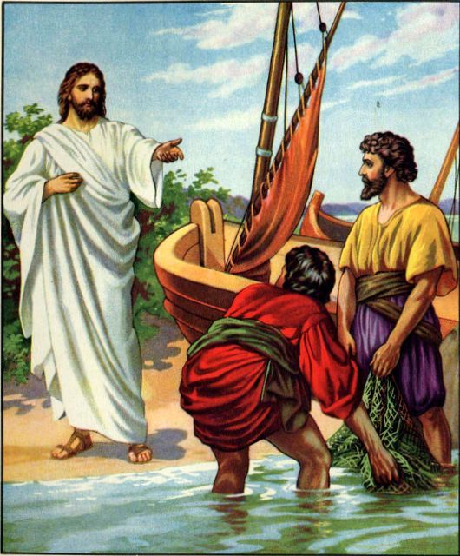
如何才能达到这样的状态？
可1:16 耶稣顺着加利利的海边走，看见西门和西门的兄弟安得烈在海里撒网；他们本是打鱼的。1:17 耶稣对他们说：来跟从我，我要叫你们得人如得鱼一样。1:18 他们就立刻捨了网，跟从了他。1:19 耶稣稍往前走，又见西庇太的儿子雅各和雅各的兄弟约翰在船上补网。1:20 耶稣随即招呼他们，他们就把父亲西庇太和雇工人留在船上，跟从耶稣去了。
新约中最根本的悔改：
撇下一切来跟随耶稣

Slide 5
悔改的人可以看清楚什么？
传道书2 ⁷ 我买了仆婢，也有生在家中的仆婢；又有许多牛群羊群，胜过以前在耶路撒冷众人所有的。
⁸ 我又为自己积蓄金银和君王的财宝，并各省的财宝；又得唱歌的男女和世人所喜爱的物，并许多的妃嫔。
⁹ 这样，我就日见昌盛，胜过以前在耶路撒冷的众人。我的智慧仍然存留。
¹⁰ 凡我眼所求的，我没有留下不给他的；我心所乐的，我没有禁止不享受的；因我的心为我一切所劳碌的快乐，这就是我从劳碌中所得的分。
¹¹ 后来，我察看我手所经营的一切事和我劳碌所成的功。谁知都是虚空，都是捕风；在日光之下毫无益处。

Slide 6
悔改的人可以看清楚什么？
太13:11 耶稣回答说：因为天国的奥秘只叫你们知道，不叫他们知道。13:12 凡有的，还要加给他，叫他有余；凡没有的，连他所有的，也要夺去。13:13 所以我用比喻对他们讲，是因他们看也看不见，听也听不见，也不明白。13:14 在他们身上，正应了以赛亚的预言，说：你们听是要听见，却不明白；看是要看见，却不晓得；13:15 因为这百姓油蒙了心，耳朵发沉，眼睛闭着，恐怕眼睛看见，耳朵听见，心里明白，回转过来，我就医治他们。

Slide 7
悔改的人可以看清楚什么？
太13:16 但你们的眼睛是有福的，因为看见了；你们的耳朵也是有福的，因为听见了。13:17 我实在告诉你们，从前有许多先知和义人要看你们所看的，却没有看见，要听你们所听的，却没有听见。13:18 所以，你们当听这撒种的比喻。13:19 凡听见天国道理不明白的，那恶者就来，把所撒在他心里的夺了去；这就是撒在路旁的了。13:20 撒在石头地上的，就是人听了道，当下欢喜领受，13:21 只因心里没有根，不过是暂时的，及至为道遭了患难，或是受了逼迫，立刻就跌倒了。13:22 撒在荆棘里的，就是人听了道，后来有世上的思虑、钱财的迷惑把道挤住了，不能结实。

Slide 8
悔改的人可以看清楚什么？
太13:16 但你们的眼睛是有福的，因为看见了；你们的耳朵也是有福的，因为听见了。13:17 我实在告诉你们，从前有许多先知和义人要看你们所看的，却没有看见，要听你们所听的，却没有听见。13:18 所以，你们当听这撒种的比喻。13:19 凡听见天国道理不明白的，那恶者就来，把所撒在他心里的夺了去；这就是撒在路旁的了。13:20 撒在石头地上的，就是人听了道，当下欢喜领受，13:21 只因心里没有根，不过是暂时的，及至为道遭了患难，或是受了逼迫，立刻就跌倒了。13:22 撒在荆棘里的，就是人听了道，后来有世上的思虑、钱财的迷惑把道挤住了，不能结实。

Slide 9
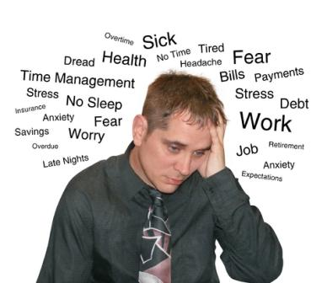
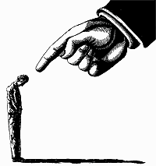
我们最希望解决的问题
悔改和这些有什么关系？
如何才能悔改？

Slide 10
如何才能悔改？
罗3:19 我们晓得律法上的话都是对律法以下之人说的，好塞住各人的口，叫普世的人都伏在神审判之下。3:20 所以凡有血气的，没有一个因行律法能在神面前称义，因为律法本是叫人知罪。
箴17:19 喜爱争竞的，是喜爱过犯。
箴16:18 骄傲在败坏以先；狂心在跌倒之前。
箴18:24 滥交朋友的，自取败坏。
箴14:30 嫉妒是骨中的朽烂。
箴11:3 正直人的纯正必引导自己；奸诈人的乖僻必毁灭自己。

Slide 11
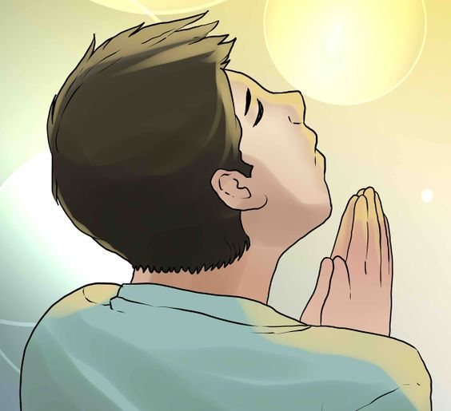
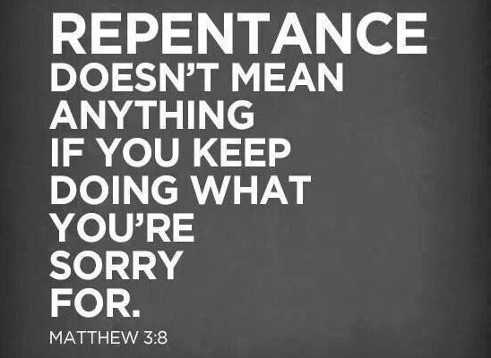
接下来要做什么？
太3:7 约翰看见许多法利赛人和撒都该人也来受洗，就对他们说：毒蛇的种类！谁指示你们逃避将来的忿怒呢？3:8 你们要结出果子来，与悔改的心相称。

Slide 12
接下来要做什么？
约15:5 我是葡萄树，你们是枝子。常在我里面的，我也常在他里面，这人就多结果子；因为离了我，你们就不能做甚么。
新约中最根本的悔改：
撇下一切来跟随耶稣

